Slide 1
Implementación de un Sistema de Vigilancia utilizando una web cam, Asterisk y teléfonos Grandstream
Alexander Toala Paz
Orlando Zambrano Romero

Slide 2
Objetivo General
El Proyecto consiste en implementar un Sistema de Vigilancia eficaz utilizando una WebCam casera, un servidor Asterisk y teléfonos GrandStream que proporcione la información necesaria y contribuya a la Toma de Decisiones de aquel que lo implante.

Slide 3
Objetivos Específicos
Estudiar e identificar claramente cada uno de los componentes que intervienen en el Sistema de Vigilancia.
Identificar correctamente los archivos a modificar tanto en el software Asterisk como en Motion para lograr la comunicación exitosa entre ambos.
Proporcionar Seguridad e información relevante al usuario del Sistema.
Informar en directo de lo que ocurre en el lugar vigilado.

Slide 4
Cont…
Demostrar la viabilidad económica y técnica de implementar este Sistema de Vigilancia.
Permitir la compatibilidad entre una webcam casera, software de detección de movimiento y Asterisk, para que funcionen de manera coordinada.

Slide 5
Descripción del Proyecto
El Proyecto trata de Un Sistema de Vigilancia, para ser utilizado ya sea en una habitación u oficina, fusiona las ventajas del software libre y de las tecnologías VoIP.
La webcam será la encargada de sensar los movimientos que ocurren dentro de un espacio escogido en una habitación u oficina, con la ayuda oportuna de Motion, el cual nos permitirá ejecutar una…

Slide 6
Cont…
…acción y guardar dichas fotografías en un directorio.
Posteriormente Motion se conectará con Asterisk, mediante un plan de marcado definido previamente, se pueda ejecutar una llamada al dueño de la casa u oficina mediante VoIP, para este efecto se utilizarán terminales como teléfonos VoIP GrandStream.

Slide 7
Diagrama de funcionamiento del proyecto

Slide 8
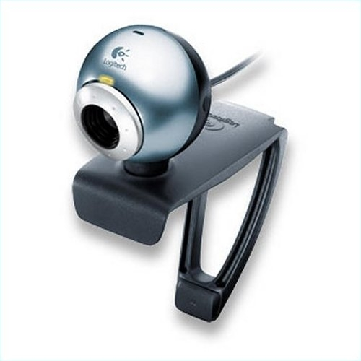
Componentes del Proyecto
Web Cam Logitech
Viene con una resolución de 640 x 480 y la interpolación puede ser hasta 1.3 Mega píxeles para la captura de fotografías.
Puede convertir los archivos de AVI en MEPG1 para hacer que sus archivos llegan a ser más pequeños.
Puede también utilizarla como cámara de seguridad al registrar cualquier movimiento.

Slide 9
Componentes del Proyecto
Software Motion
Utiliza el sistema V4L (Video 4 Linux) que permite conectar una webcam y automáticamente analiza la imagen en búsqueda de movimiento y, al detectar algo, lo almacena en un servidor.
No dispone de entorno gráfico, pero no es nada complicado hacerlo funcionar.
Está en la mayoría de los repositorios de las distintas distribuciones, pero se recomienda compilarlo e instalarlo manualmente.
Es muy configurable. El captura 1 frame cada X tiempo, y lo compara con el anterior, si se detecta que X píxels son distintos, considera que hay movimiento.

Slide 10
Componentes del Proyecto
Asterisk
Es una aplicación de software libre (bajo licencia GPL) que proporciona funcionalidades de una central telefónica (PBX). Como cualquier PBX, se puede conectar un número determinado de teléfonos para hacer llamadas entre sí e incluso conectar a un proveedor de VoIP.
Lo más interesante de Asterisk es que soporta muchos protocolos VoIP como pueden ser SIP, H.323, IAX y MGCP.

Slide 11
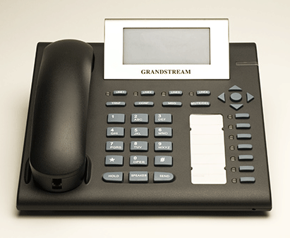
Componentes del Proyecto
Teléfono VoIP GrandStream
El teléfono IP de Grandstream es el teléfono VoIP más premiado de internet basado en estándares abiertos de la industria. Construído sobre tecnología innovadora, el teléfono VoIP de Grandstream ofrece excelente calidad de sonido y gran funcionalidad a un precio muy competitivo.

Slide 12
DESCRIPCIÓN DE SCRIPTS UTILIZADOS

Slide 13
Script de gestión de eventos cam_event.sh
Este script se encarga de realizar una llamada a través de Asterisk cuando se detecta movimiento.
#!/bin/sh
# primero reproducimos un fichero de audio por los altavoces
for i in `seq 1 5` ; do play /usr/local/bin/alarma.wav ; done
# y luego efectuamos la llamada
cat << EOF > /tmp/alarmevent.call
Channel: SIP/5002
Callerid: 5002
MaxRetries: 2
RetryTime: 20
WaitTime: 20
Context: mensajealarma
Extension: s
Priority: 1
EOF
chown asterisk:asterisk /tmp/alarmevent.call
mv /tmp/alarmevent.call /var/spool/asterisk/outgoing/
Notes:
En este script se crea un archivo .call en el que se concatena información necesaria para hacer la llamada, una vez concatenado esta información se lo mueve al directorio /var/spool/asterisk/outgoing/, en este directorio Asterisk estará verificando a cada momento si hay un archivo nuevo o no para poder realizar la respectiva llamada.

Slide 14
Script de encendido/apagado control_motion.sh
Este script inicia o para el programa Motion
#!/bin/sh
case $1 in
start)
sudo /usr/bin/motion
;;
stop)
PID=`pidof motion`
sudo kill $PID
sudo killall cam_event.sh
sudo rm -f /var/spool/asterisk/outgoing/alarmevent.call
;;
esac

Slide 15
Configurando el dialplan de Asterisk
Ahora viene la configuración de Asterisk. La configuración consta del comando para activar la alarma, el comando para desactivarla, y la extension de nuestra terminal.
Todo esto se configura en el archivo extension.conf
[general]
static=yes
writeprotect=no
autofallthrough=no
clearglobalvars=no
[globals]
[incoming]
[internal]
exten => 5002,1,Dial(SIP/5002,30,r)
exten => 5002,2,Hangup

Slide 16
Cont..
; aquí va la configuración para detener y activar la alarma
exten => *666,1,Answer
exten => *666,n,Wait(1)
exten => *666,n,Playback(activated)
exten => *666,n,Wait(120)
exten => *666,n,System(/usr/local/bin/control_motion.sh start)
exten => *666,n,Wait(1)
exten => *666,n,Hangup()
exten => *777,1,Answer
exten => *777,n,Wait(1)
exten => *777,n,System(/usr/local/bin/control_motion.sh stop)
exten => *777,n,Playback(de-activated)
exten => *777,n,Wait(1)
exten => *777,n,Hangup()

Slide 17
Cont..
[mensajealarma]
exten => s,1,Set(LANGUAGE()=es)
exten => s,n,Answer
exten => s,n,Wait(2)
exten => s,n,Playback(activated)
exten => s,n,Wait(1)
exten => s,n,Playback(activated)
exten => s,n,Wait(1)
exten => s,n,Playback(activated)
exten => s,n,Wait(1)
exten => s,n,Playback(activated)
exten => s,n,Wait(1) exten => s,n,Playback(activated)
exten => s,n,Wait(1)
exten => s,n,Hangup

Slide 18
Configuración del archivo sip.conf
El archivo sip.conf sirve para configurar todo lo relacionado con el protocolo SIP y añadir nuevos usuarios o conectar con proveedores SIP.
[general]
context=default
srvlookup=yes
[5002]
type=friend
secret=5002
qualify=yes
nat=no
host=dynamic
canreinvite=no
context=internal
Aquí se ha creado un proveedor que será el encargado de conectarse con el teléfono IP para manipular el sistema.

Slide 19
Configurar motion
Una vez que la webcam está funcionando, editamos el fichero /etc/motion/motion.conf y lo dejamos así:
daemon on
locate on
threshold 5000
quiet on
width 640
height 480
framerate 30
quality 85
auto_brightness on
noise_tune on

Slide 20
Cont..
brightness 0
contrast 0
saturation 0
webcam_localhost off
webcam_quality 30
webcam_maxrate 1
on_motion_detected /usr/local/bin/cam_event.sh
text_right %Y-%m-%d\n%T
text_left SERVITUX CAM
webcam_port 9001
control_port 9000
webcam_motion on
minimum_motion_frames 9
target_dir /tmp/motion

Slide 21
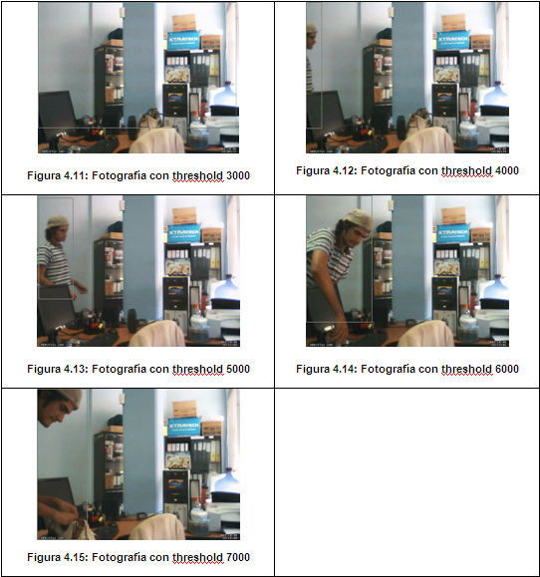
Pruebas y Selección de threshold

Slide 22

VIDEO

Slide 23
Conclusiones
La realización de este trabajo nos ha permitido la obtención de una mayor comprensión sobre los Sistemas de Vigilancia caseros. No sólo se ha profundizado en el estudio de los protocolos de comunicación como SIP, sino que se ha podido observar de una forma general las grandes ventajas de Asterisk como PBX, considerándolo como un buen recurso en cualquier empresa por su facilidad de uso y personalización.
La instalación de un sistema de vigilancia en una oficina o casa como el presentado en este proyecto, se presenta como accesible para cualquier persona que quiera implementarlo gracias a los bajos costos incurridos en su implementación.

Slide 24
Conclusiones
La facilidad de implementación y configuración de este Proyecto resulta una gran ventaja a considerar, para tomar este Sistema como base para el control y monitoreo de zonas, permitiendo alertar y evitar situaciones de riesgo.
Gracias a que este Sistema de Seguridad está basado casi en su totalidad usando tecnología IP, esto le ofrece un gran nivel de escalabilidad a diferencia de los sistemas analógicos.

Slide 25
Recomendaciones
Se recomienda configurar la sensibilidad de la cámara a un nivel estable para que cuando haya cambios bruscos de luz no se active la alarma de manera innecesaria.
El acceso tanto a la carpeta de imágenes como al Sistema de Vigilancia debe tener restricciones para que sólo personal autorizado tenga acceso a éste.
Revisar las fotografías periódicamente para que no se acumulen muchas fotografías en el disco duro del servidor.
Buscar que el foco de atención de la cámara web sea el más acorde y que abarque la mayor parte de la oficina o de la habitación.

Slide 26
Trabajos a Futuro
Con esta base, podemos modificar todo lo que necesitemos para amoldarlo a nuestras necesidades. Se podría hacer que Motion envíe un correo electrónico, o que Asterisk mande un SMS (si el proveedor lo permite) en vez de una llamada.
Otra interesante idea sería que Asterisk hiciera una video llamada a un móvil y ver en directo qué ocurre en la oficina a través del móvil, algo así:
PC + Softphone + Webcam ----- Asterisk ------ Teléfono móvil
Tenemos ciertas referencias que Asterisk ya puede gestionar video llamadas, pero no sabemos a qué nivel.
Si se tiene un teléfono con soporte para "Intercom", se puede usarlo para llamar a la oficina cuando salte la alarma, y escuchar en directo lo que esté ocurriendo y hablar en directo con los "visitantes".

Slide 27
Trabajos a Futuro
Motion nos ofrece un entorno muy poderoso y amplio. Podemos desde hacer un pequeño sistema de vigilancia como el explicado anteriormente, o un complejo sistema con varias cámaras (incluídas Netcams), y una base de datos como Mysql o Postgresql para almacenar todo el contenido.
Un trabajo muy eficiente sería que en el futuro alguien creara un GUI para la configuración del programa, ya que editar el archivo manualmente es un poco engorroso.

Slide 28
¡MUCHAS GRACIAS!
¿PREGUNTAS?

